Slide 1

Kon ni ći va! (こんにちは！)
Ha đi me ma ši te. (はじめまして。)
______ des. (○○です。)
Jo ro ši ku o ne gai ši mas. (よろしくお願いします。)

Slide 2
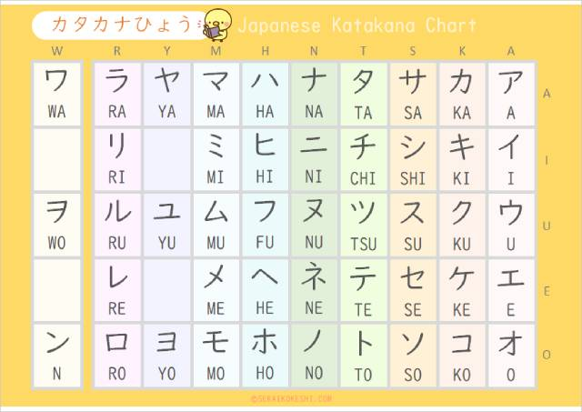
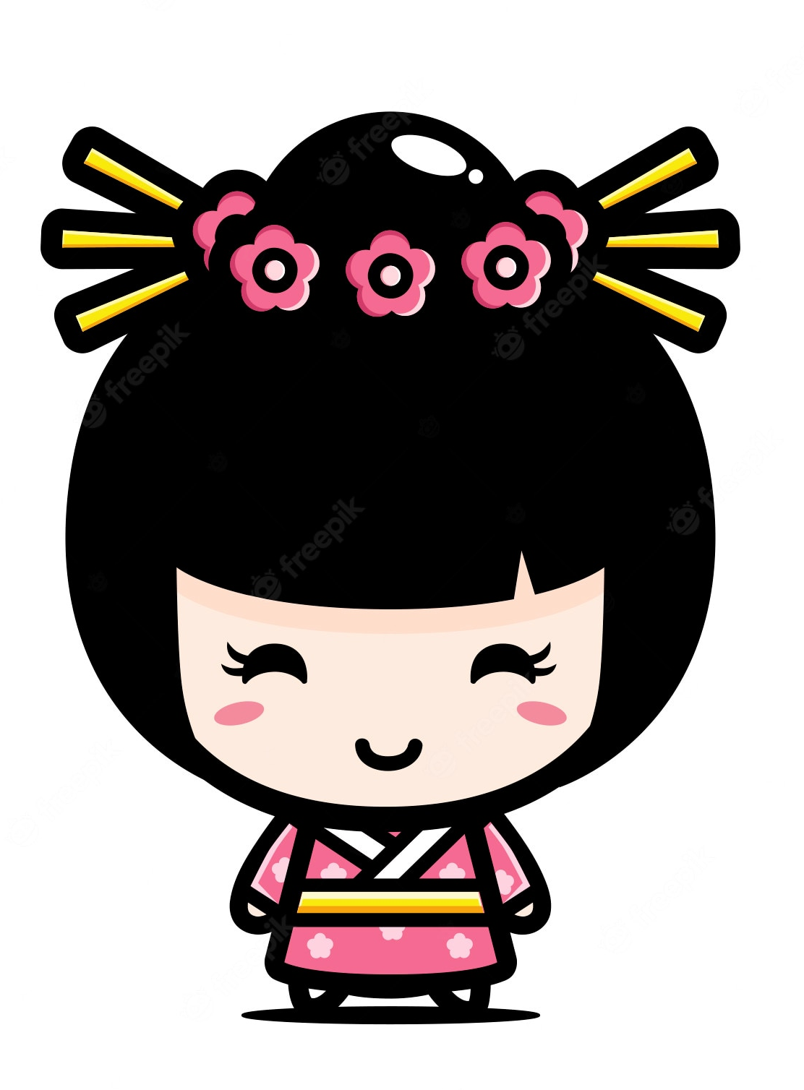
エマ です。
Kako napisati vlastito ime?
______ des. (○○です。)

Slide 3
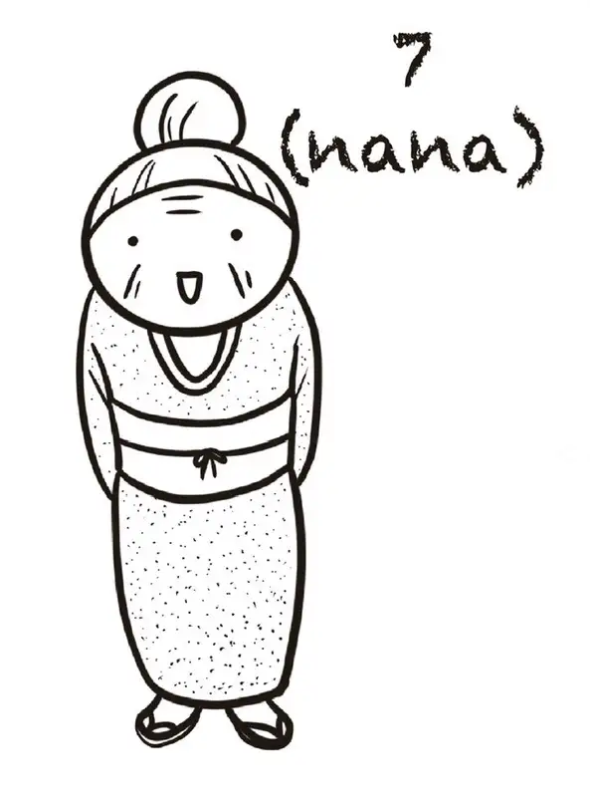
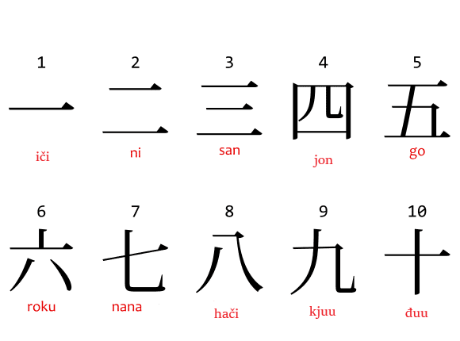
Brojevi 1-10

Slide 4

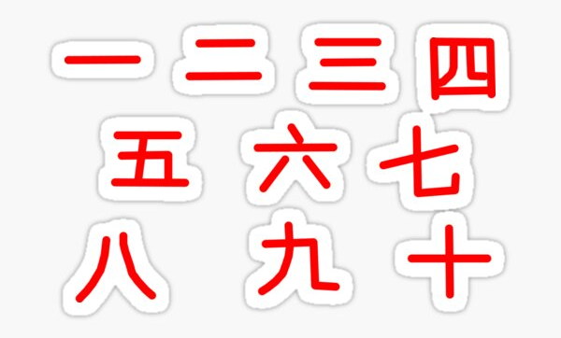
Koliko imaš godina?
二十二 歳です。
_____sai desu. （○○歳です。）

Slide 5


